Slide 1
Me & my family
Classe: III B
Insegnanti coinvolti: l’insegnante di sostegno e l’insegnante di inglese
Composizione della classe: 22 alunni (12 maschi e 10 femmine).
un alunno cui si affianca l’insegnante di sostegno (legge 104/1992)
4 alunni che mostrano fragilità nel processo d’apprendimento; di questi due hanno un Piano Didattico Personalizzato.
Tempi di svolgimento: tre lezioni (per un totale di 4 ore)
Metodologia e strategie:
brainstorming
didattica laboratoriale
ascolto attivo
percorso guidato con supporti
attività di piccolo gruppo
materiale audiovisivo.

Slide 2
SINTESI ELL’ATTIVITÀ
L’attività è volta all’acquisizione dei termini che descrivono la propria famiglia prossima in inglese.
OBIETTIVI DI APPRENDIMENTO
I traguardi sono riconducibili al livello A1 del Quadro Comune Europeo di Riferimento per le lingue del Consiglio d’Europa e prevedono uno step intermedio alla fine della classe terza.
COMPRENSIONE ORALE (ASCOLTO)
PRODUZIONE E INTERAZIONE ORALE (PARLATO)
COMPRENSIONE SCRITTA (LETTURA)
PRODUZIONE SCRITTA (SCRITTURA)

Slide 3
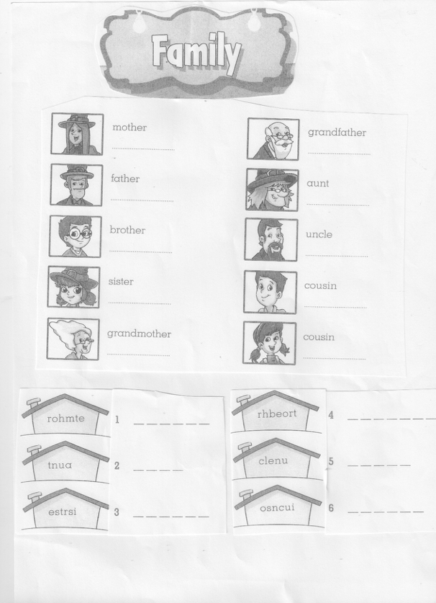
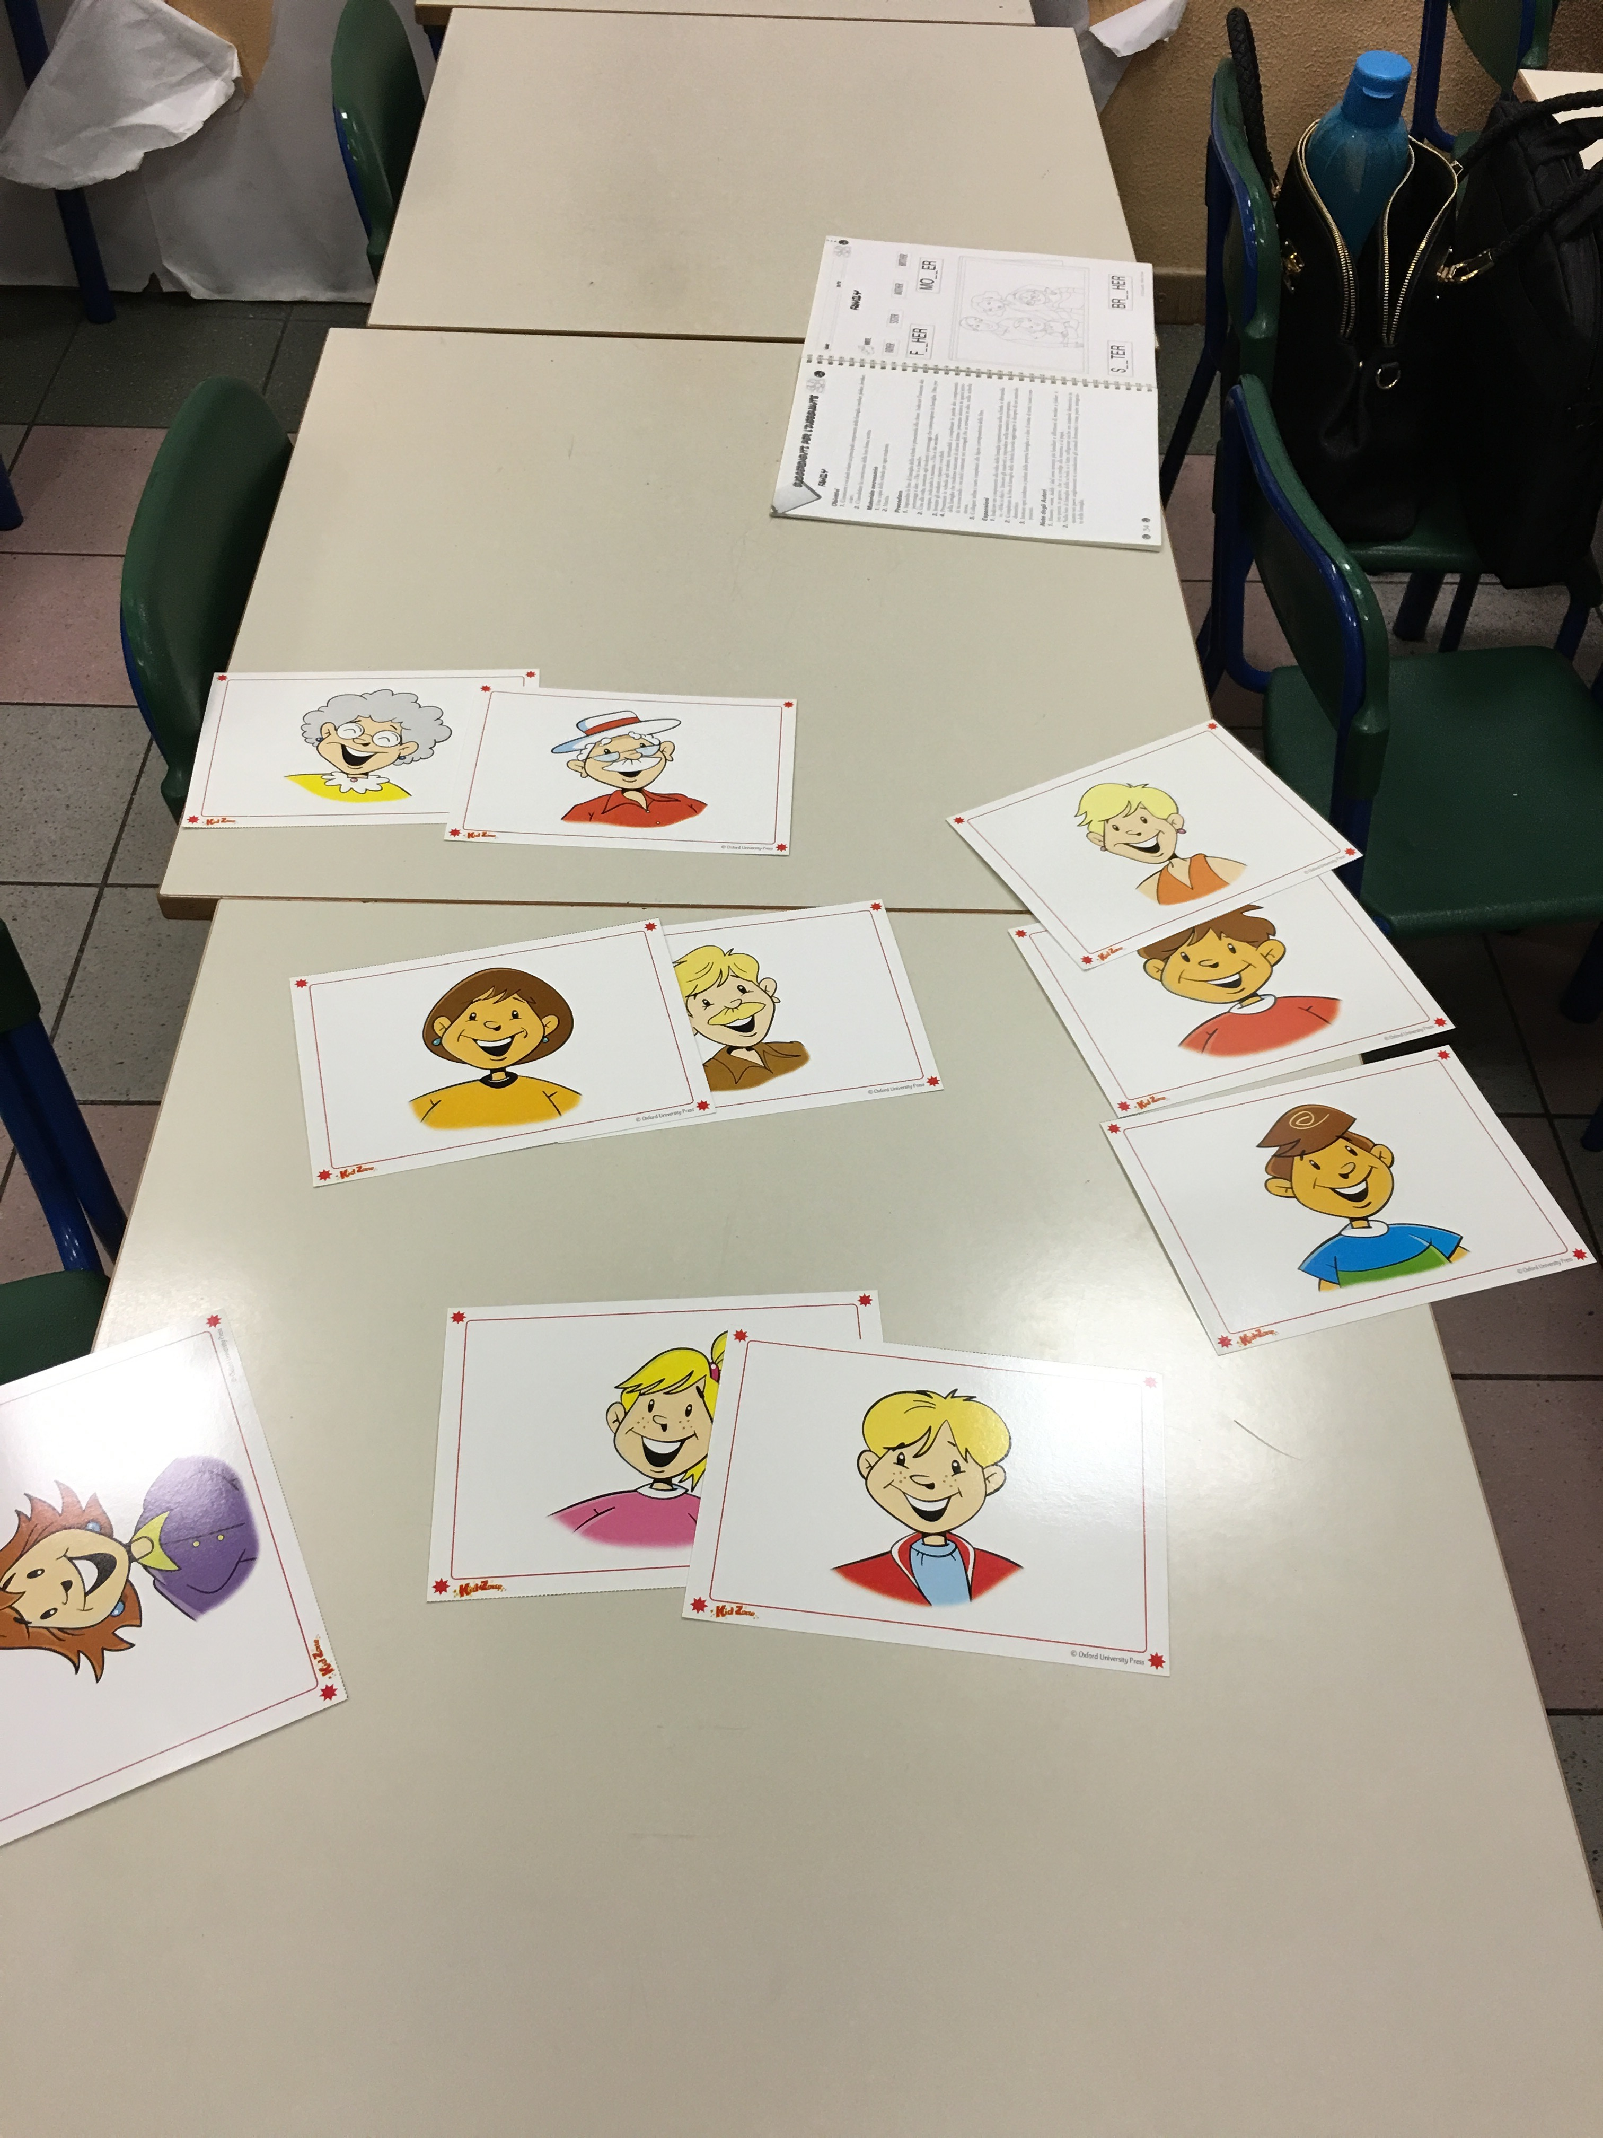
PRIMA LEZIONE (1 ora)
PRESENTAZIONE DELLA TARGET LANGUAGE
WARM UP
PRE-TEACHING (utilizzando il brain-storming) whiteboard
TEACHING TL (con l’aiuto di flashcards e scheda)
ESERCIZIO CONTROLLATO (scheda 1)

Slide 4
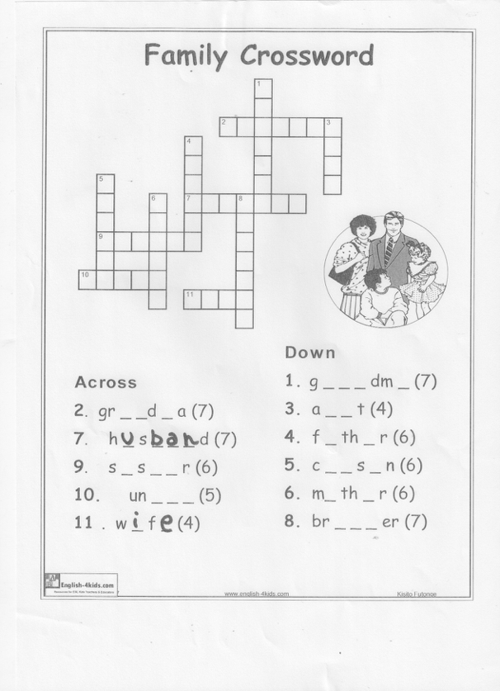
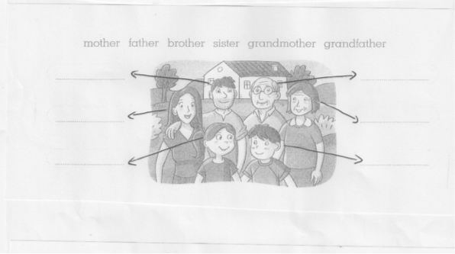

SECONDA LEZIONE (2 ore)
LAVORO STRUTTURATO INDIVIDUALE E DI GRUPPO
WARM UP (ripasso con flashcards)
MANIPOLAZIONE DELLA TARGET LANGUAGE:
        ESERCIZIO MENO CONTROLLATO 1 (scheda 2)
        ESERCIZIO MENO CONTROLLATO 2 (scheda 3)

Slide 5
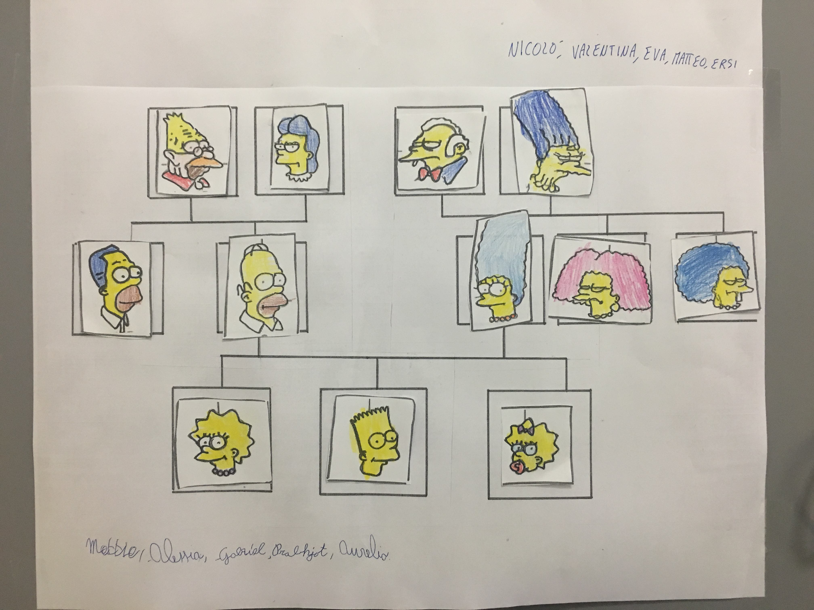
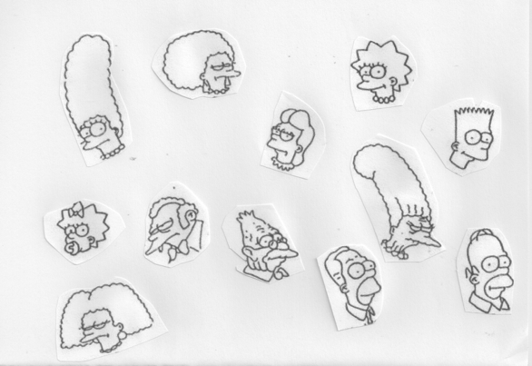
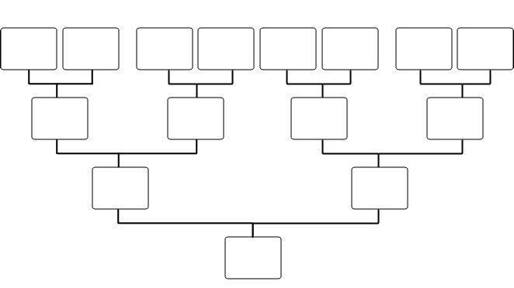
SECONDA LEZIONE (continuazione)
MANIPOLAZIONE DELLA TARGET LANGUAGE: ESERCIZIO LIBERO: lavoro di gruppo
La classe è suddivisa in cinque gruppi: ad ognuno vengono consegnate due schede:
    un’albero genealogico in bianco da completare (scheda 4) e
    una scheda con le immagini dei componenti della famiglia Simpson (scheda 5).

Slide 6
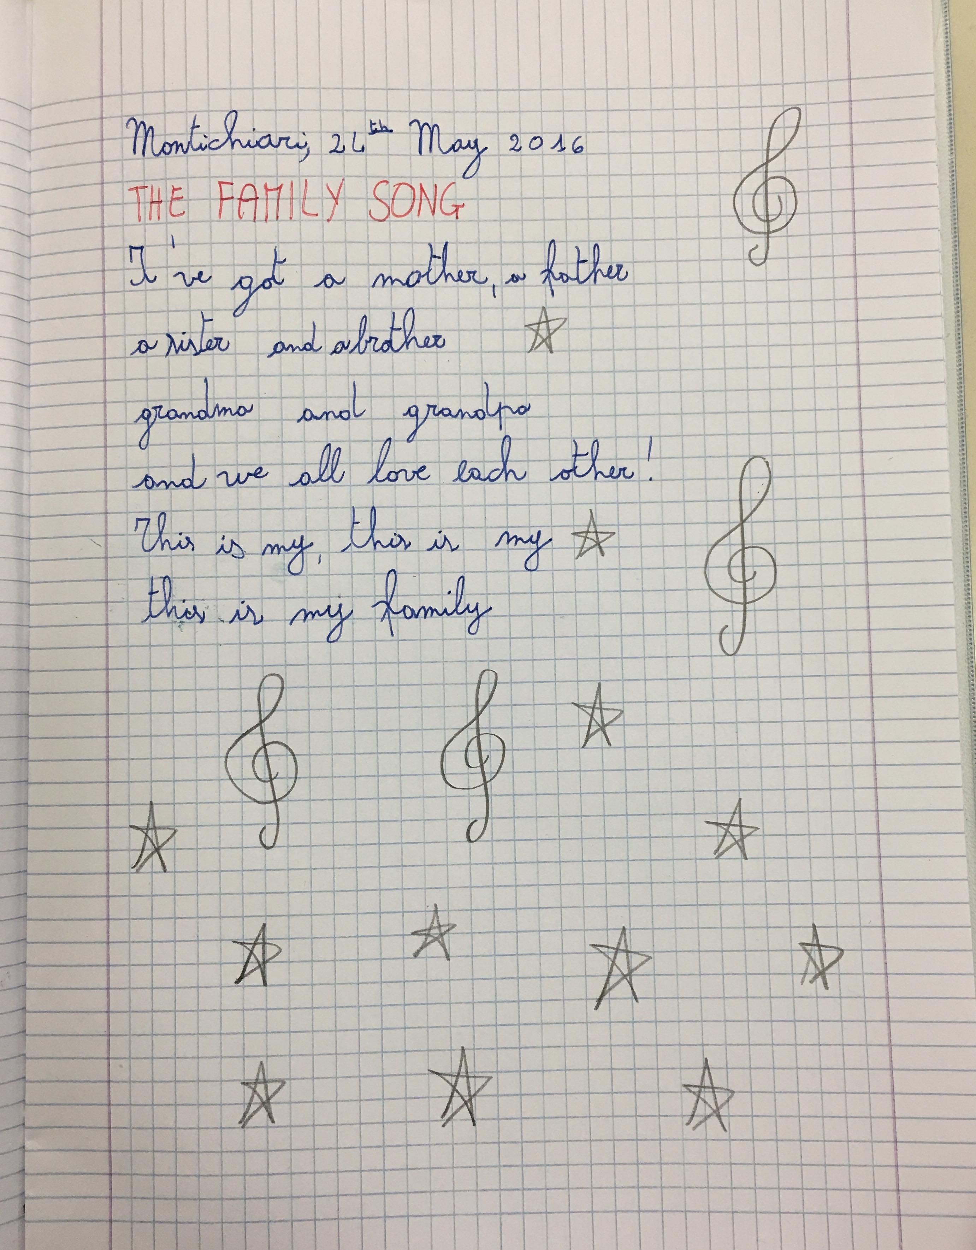
TERZA LEZIONE (1 ora)
COSTRUZIONE DEL PROPRIO FAMILY TREE
UTILIZZO DELLA TARGET LANGUAGE PER DESCRIVERE IL PROPRIO VISSUTO (ad ogni bambino viene consegnata la scheda 4 per costruire il proprio family tree)
UTILIZZO DELLA TARGET LANGUAGE IN PRODUZIONE SCRITTA E ORALE (Family song)

Slide 7
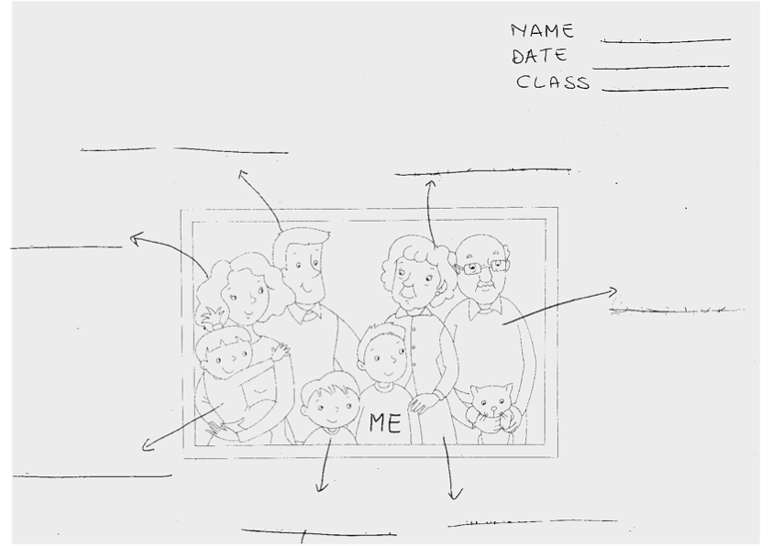
VERIFICA
VERIFICA ORALE (la descrizione della propria famiglia e la canzone)
VERIFICA SCRITTA (scheda 6)

